Slide 1
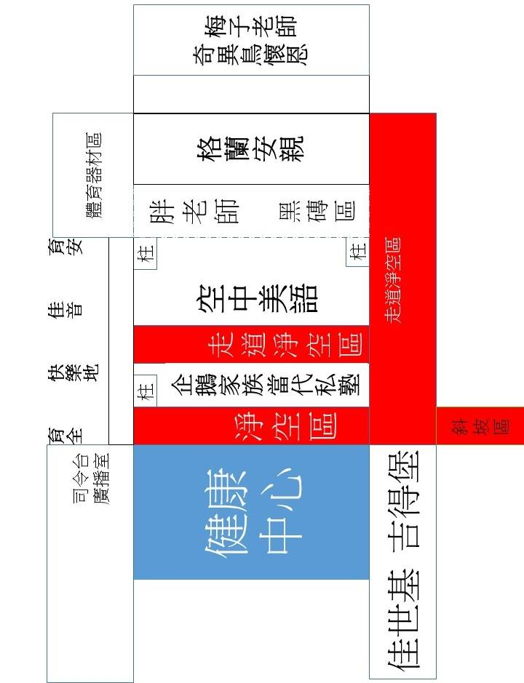
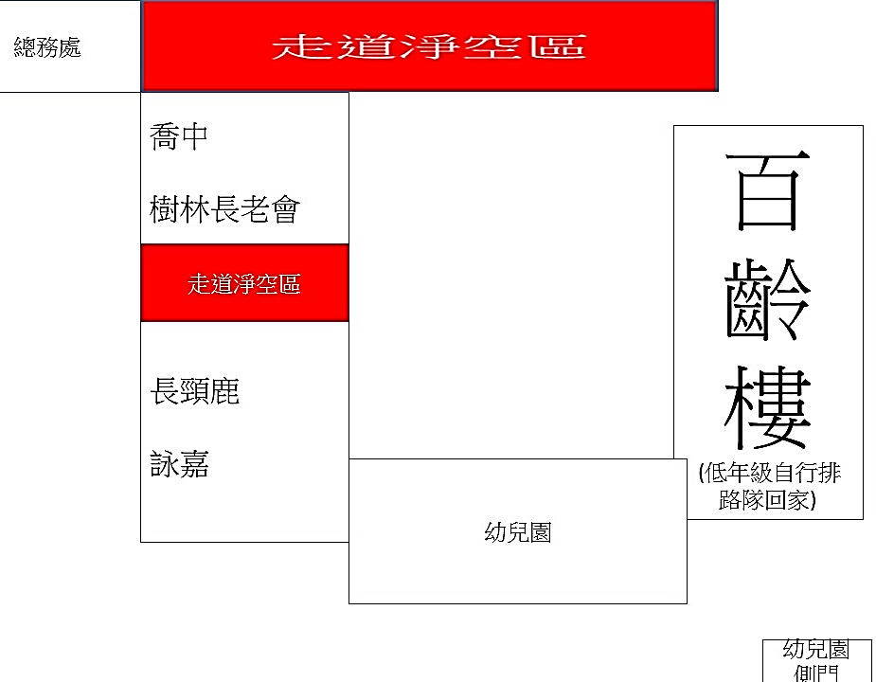
奧斯汀
學務處
總務處
何嘉仁
大 門
安親班 雨天位置圖

Slide 2
安親班 操場位置圖
當代私塾
曾老師家教中心
育全
快樂地
梅子老師復興教室
鉦軒文理補習班
頂尖美語
走操場側門
樹林長老教會(牧人)26
企鵝家族美語學校16
夏綠蒂美語學校18
創馨文理補習班31
詠嘉文理補習班33
夏綠蒂美語學校19
非凡文理安親班5
長頸鹿安親班34
冠傑文教事業1
大有為補習班6
士箱幼兒園13
吉的堡復興14
喬中幼兒園
27
奧斯汀美語35
奇異鳥懷恩3
育安補習班4
格蘭安親班8
空中美語2
佳音英語7
加爾頓17
心 算嘉20
心算嘉21
佳世基24
佳世基25
何嘉仁9
10
11
12
15
22
23
28
29
30
32
走學校
大門
走幼兒園
側門
司令台

